Slide 1
Применение ЦОС на уроках естественно-математического цикла
Подготовила:
Луганцева Е.С.

Slide 2
Многофункциональный сервис тестирования https://onlinetestpad.com/ru
Используем на уроке конструктор тестов и готовые тесты многофункционального сервиса тестирования https://onlinetestpad.com/ru
Тесты подходят для текущего контроля, закрепления знаний учащихся, а также для подготовке к ОГЭ.

Slide 4
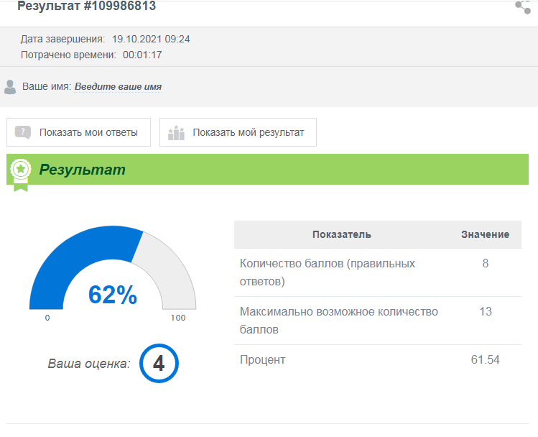

Slide 5
интерактивная образовательная онлайн-платформа Учи.ру
Используем карточки для домашних заданий.
Проводим мониторинг по предметам.
Дети участвуют в олимпиадах и марафонах.
Участвуем в цифровой школе (математика 6 класс).
Используем карточки с заданиями при проведении урока.

Slide 6
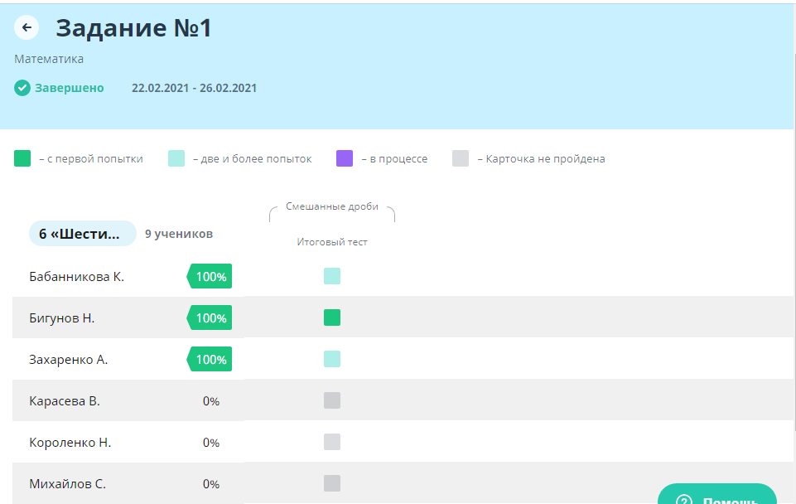
Карточки для домашнего задания

Slide 7
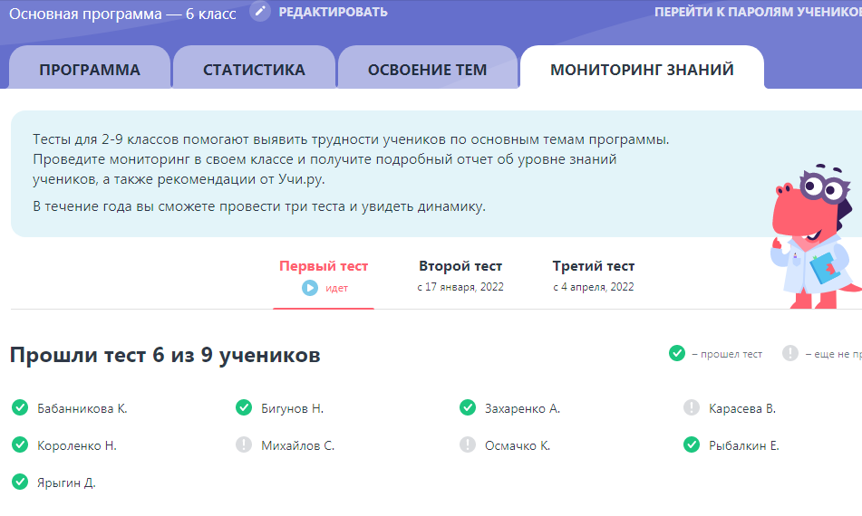
Мониторинг по предметам

Slide 8
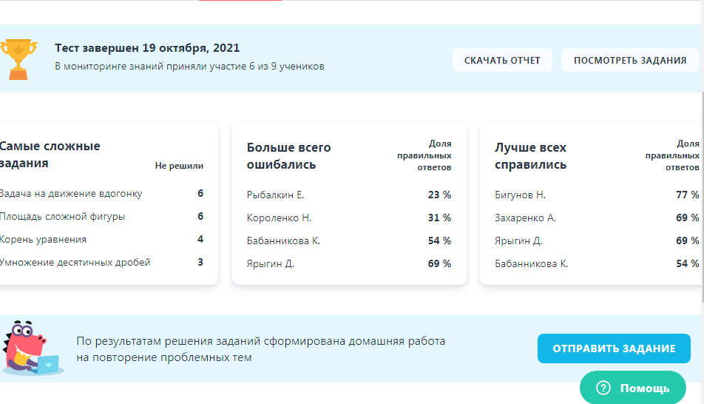
Мониторинг по предметам

Slide 9
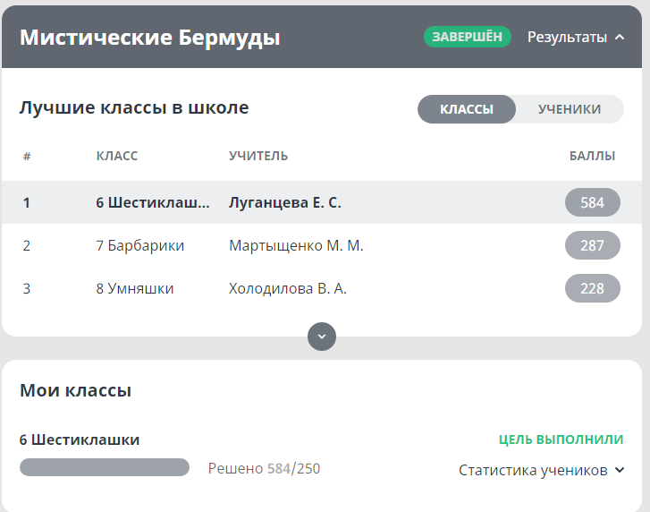
Олимпиады и марафоны

Slide 13
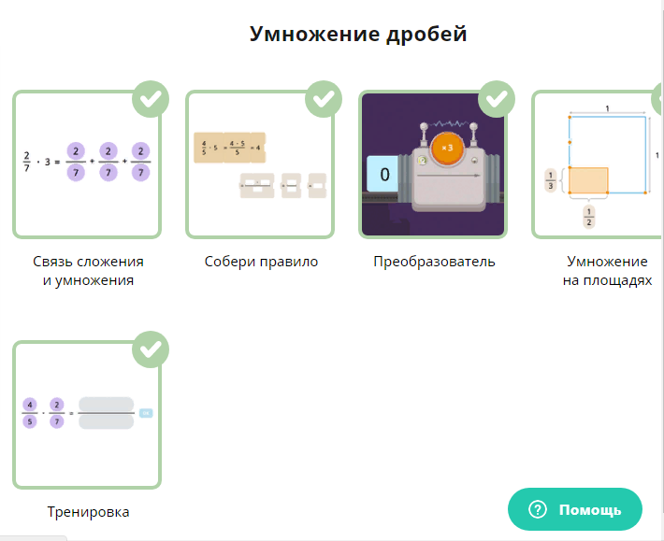

Slide 14
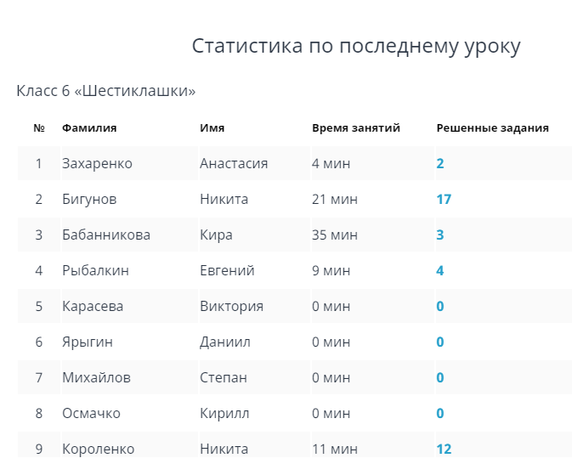

Slide 15
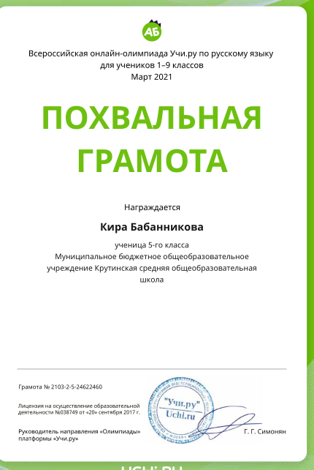
сертификаты участников марафонов и олимпиад на платформе учи.ру

Slide 16
Электронная тетрадь https://edu.skysmart.ru/
Бесплатная интерактивная рабочая тетрадь.
Задания можно использовать для самостоятельных работ или для домашних работ (учитель копирует ссылку задания и отправляет учащимся).

Slide 17
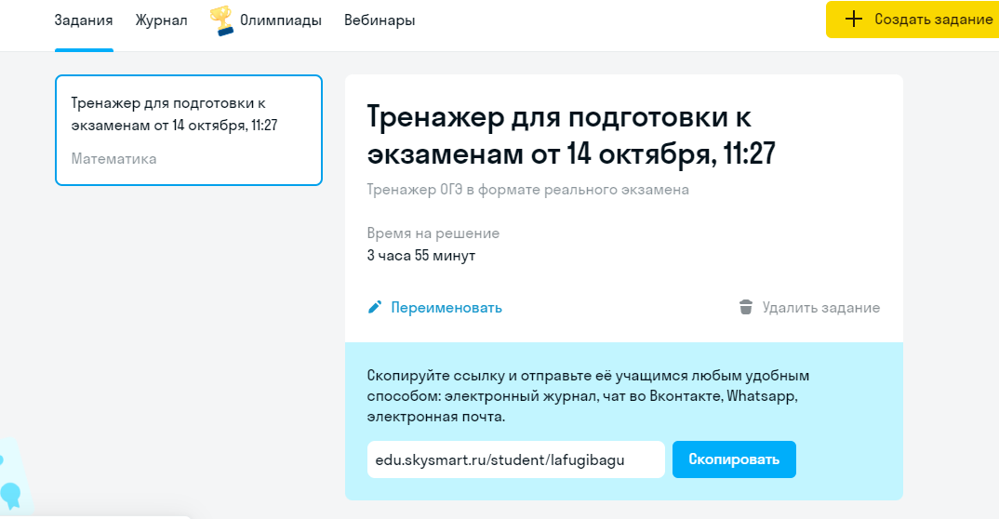

Slide 18
Виртуальная образовательная лаборатория https://www.virtulab.net/
На уроках химии удобно использовать виртуальную лабораторию, так как многие явления и опыты провести в условиях учебного заведения очень сложно или невыполнимо.

Slide 19
Единая коллекция цифровых образовательных ресурсов http://school-collection.edu.ru/catalog/
Коллекция включает в себя разнообразные цифровые
образовательные ресурсы, методические материалы, тематические коллекции, инструменты для поддержки учебной деятельности и организации учебного процесса.
Учитель физики использует интерактивные лабораторные работы, которые состоят из набора компьютерных моделей для виртуальных экспериментов. Данные модели позволяют наглядно иллюстрировать физические эксперименты.

Slide 20
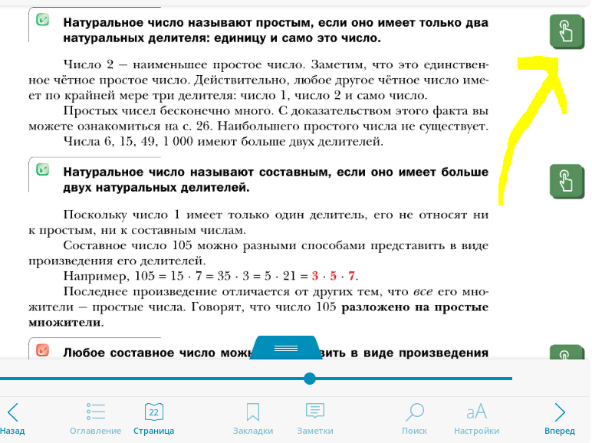
Образовательная платформа LECTA
Платформа позволяет экономить время на подготовку к урокам и ускоряет проверку заданий.
На уроках работаем с электронными формами учебников (смотрим иллюстрации и видеоматериалы).
Очень удобно, что во время чтения параграфа или решения задач есть кнопка перехода на тест для закрепления материала.

Slide 21
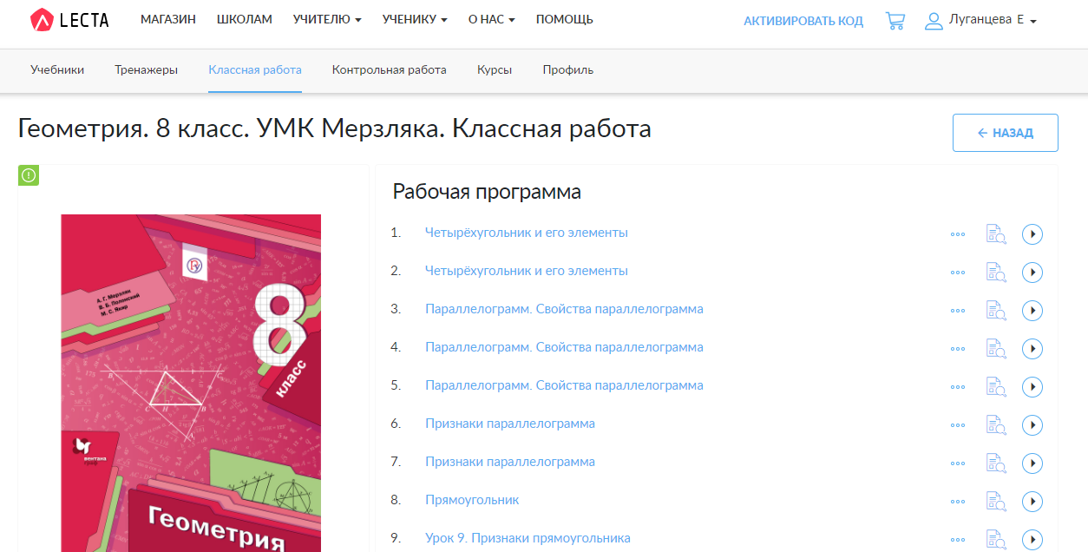

Slide 22
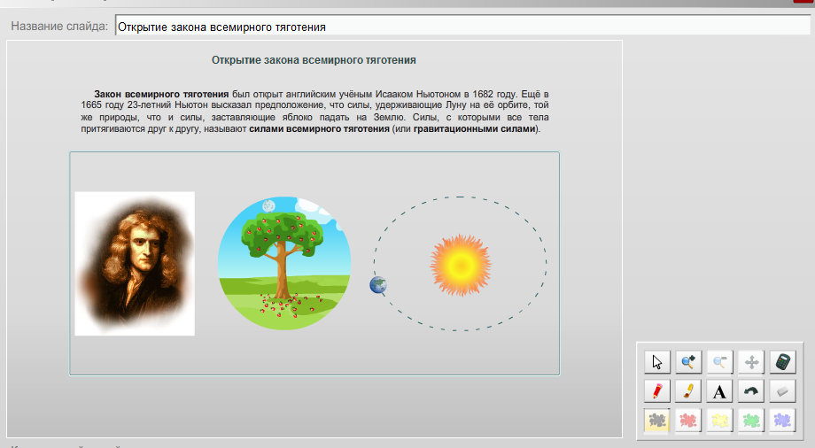
Конструктор по физике
На уроках физики учитель использует конструктор урока, который позволяет полностью создать урок с использованием флэш-анимаций, видео и готовых тренажеров.

Slide 23
ЦОС дает учащимся и педагогам следующие преимущества:
-доступ к высокоскоростному интернету в школе;
-доступ к различным образовательным сайтам и порталам, при помощи которых можно будет улучшить знания по предметам;
возможность дистанционного освоения учебного материала детьми, которые по тем или иным причинами, например, из-за болезни, не могут ходить в школу;
возможность проведения онлайн тестирования учащихся по подготовке к ГИА.

Slide 24
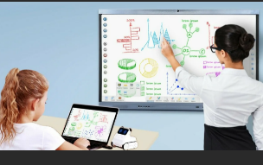
Спасибо за внимание!

